Slide 1
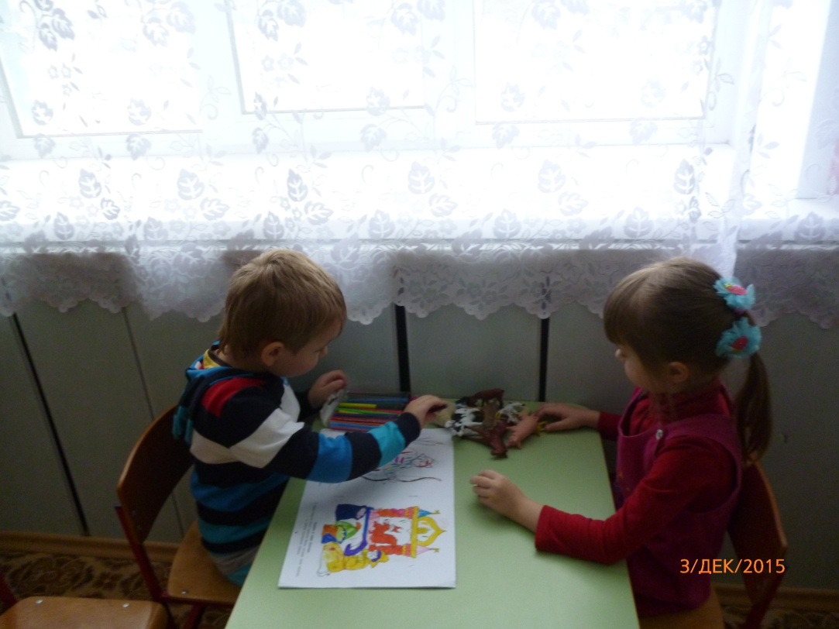
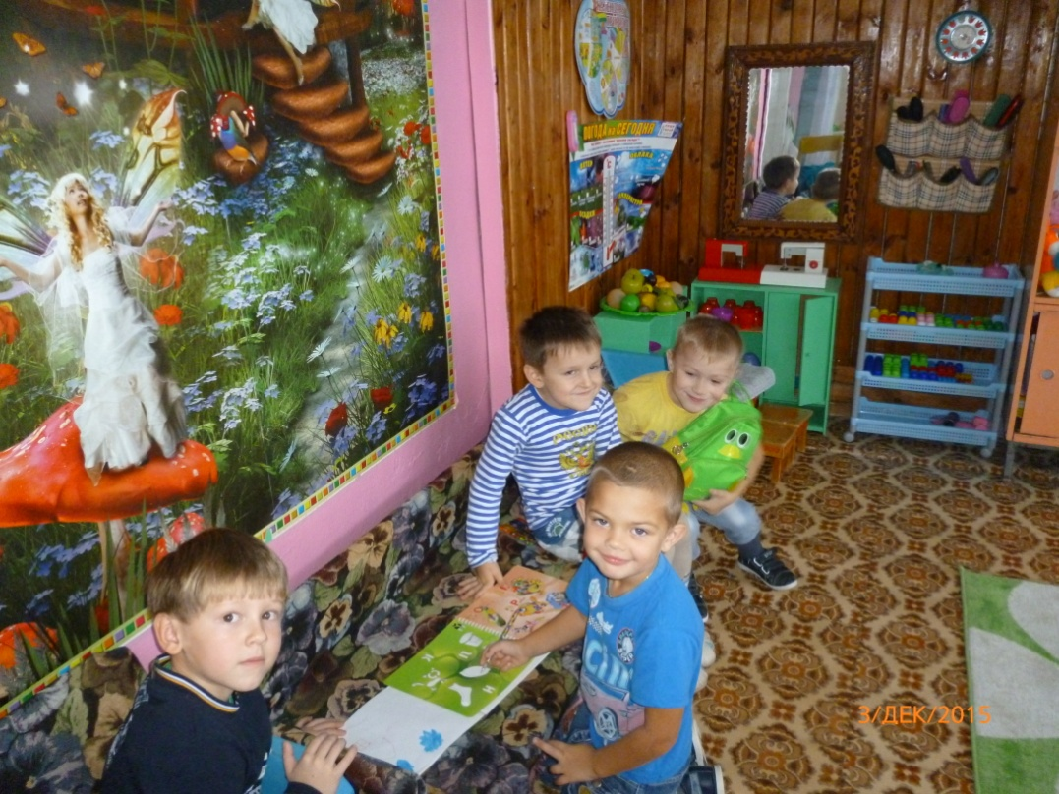
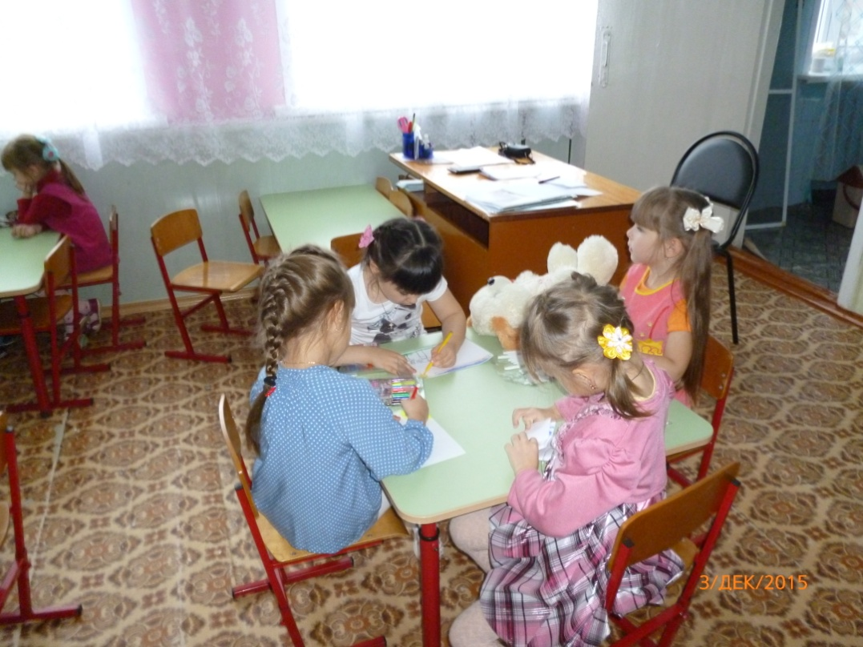
Карандаш в моей руке По листку гуляет: Нарисую, как кораблик В море уплывает, Лайнер мчится в облаках, Небо голубеет, И планета вся в садах Травкой зеленеет.

Slide 2
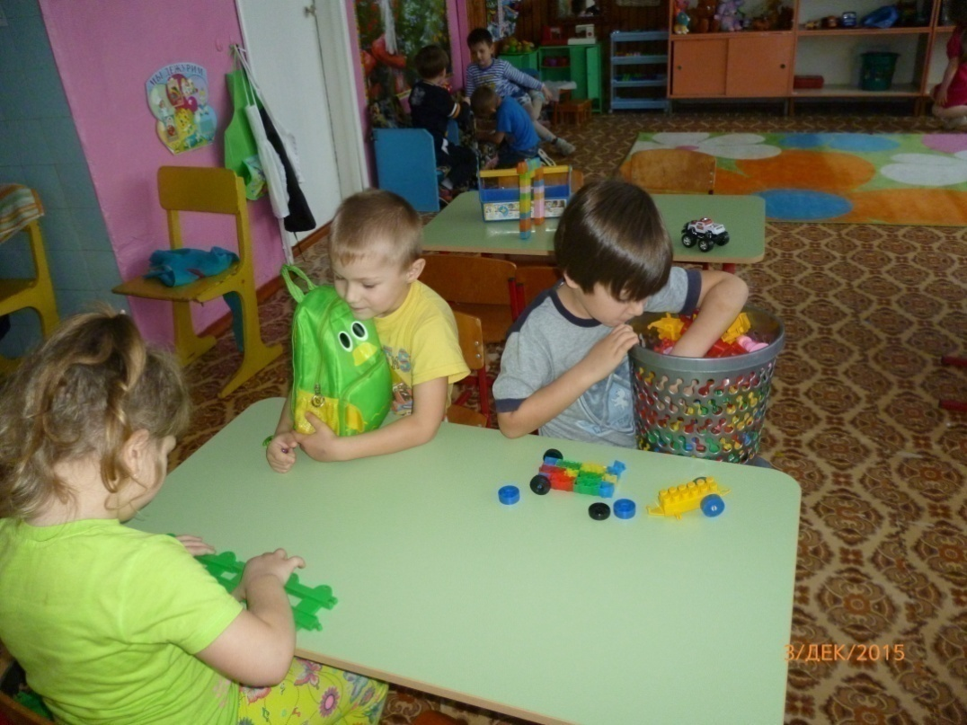
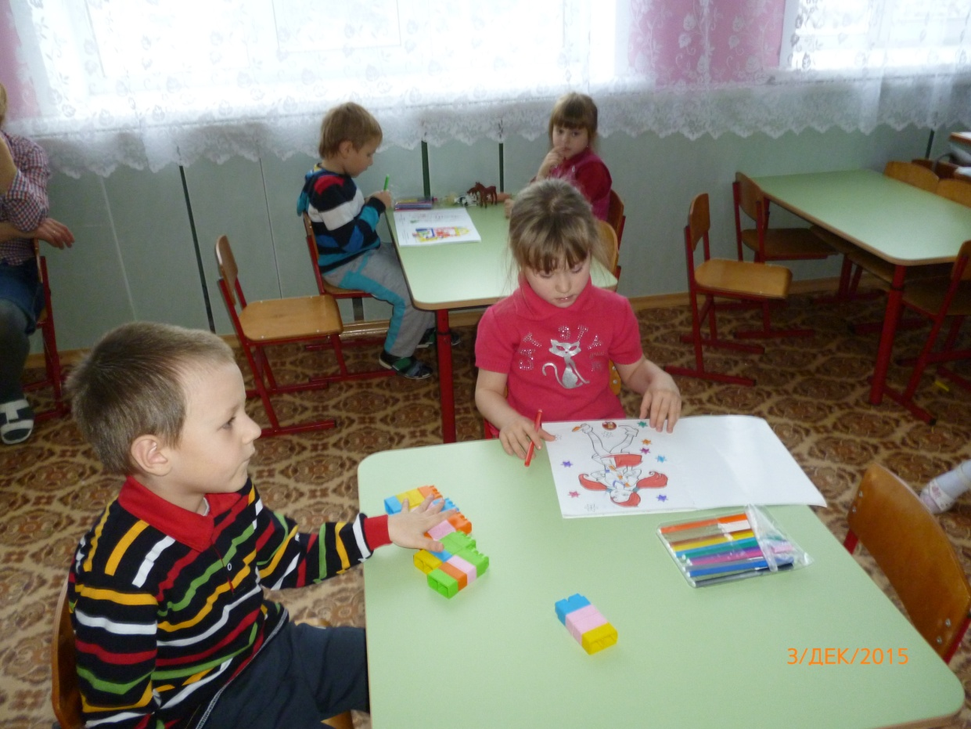

Slide 3
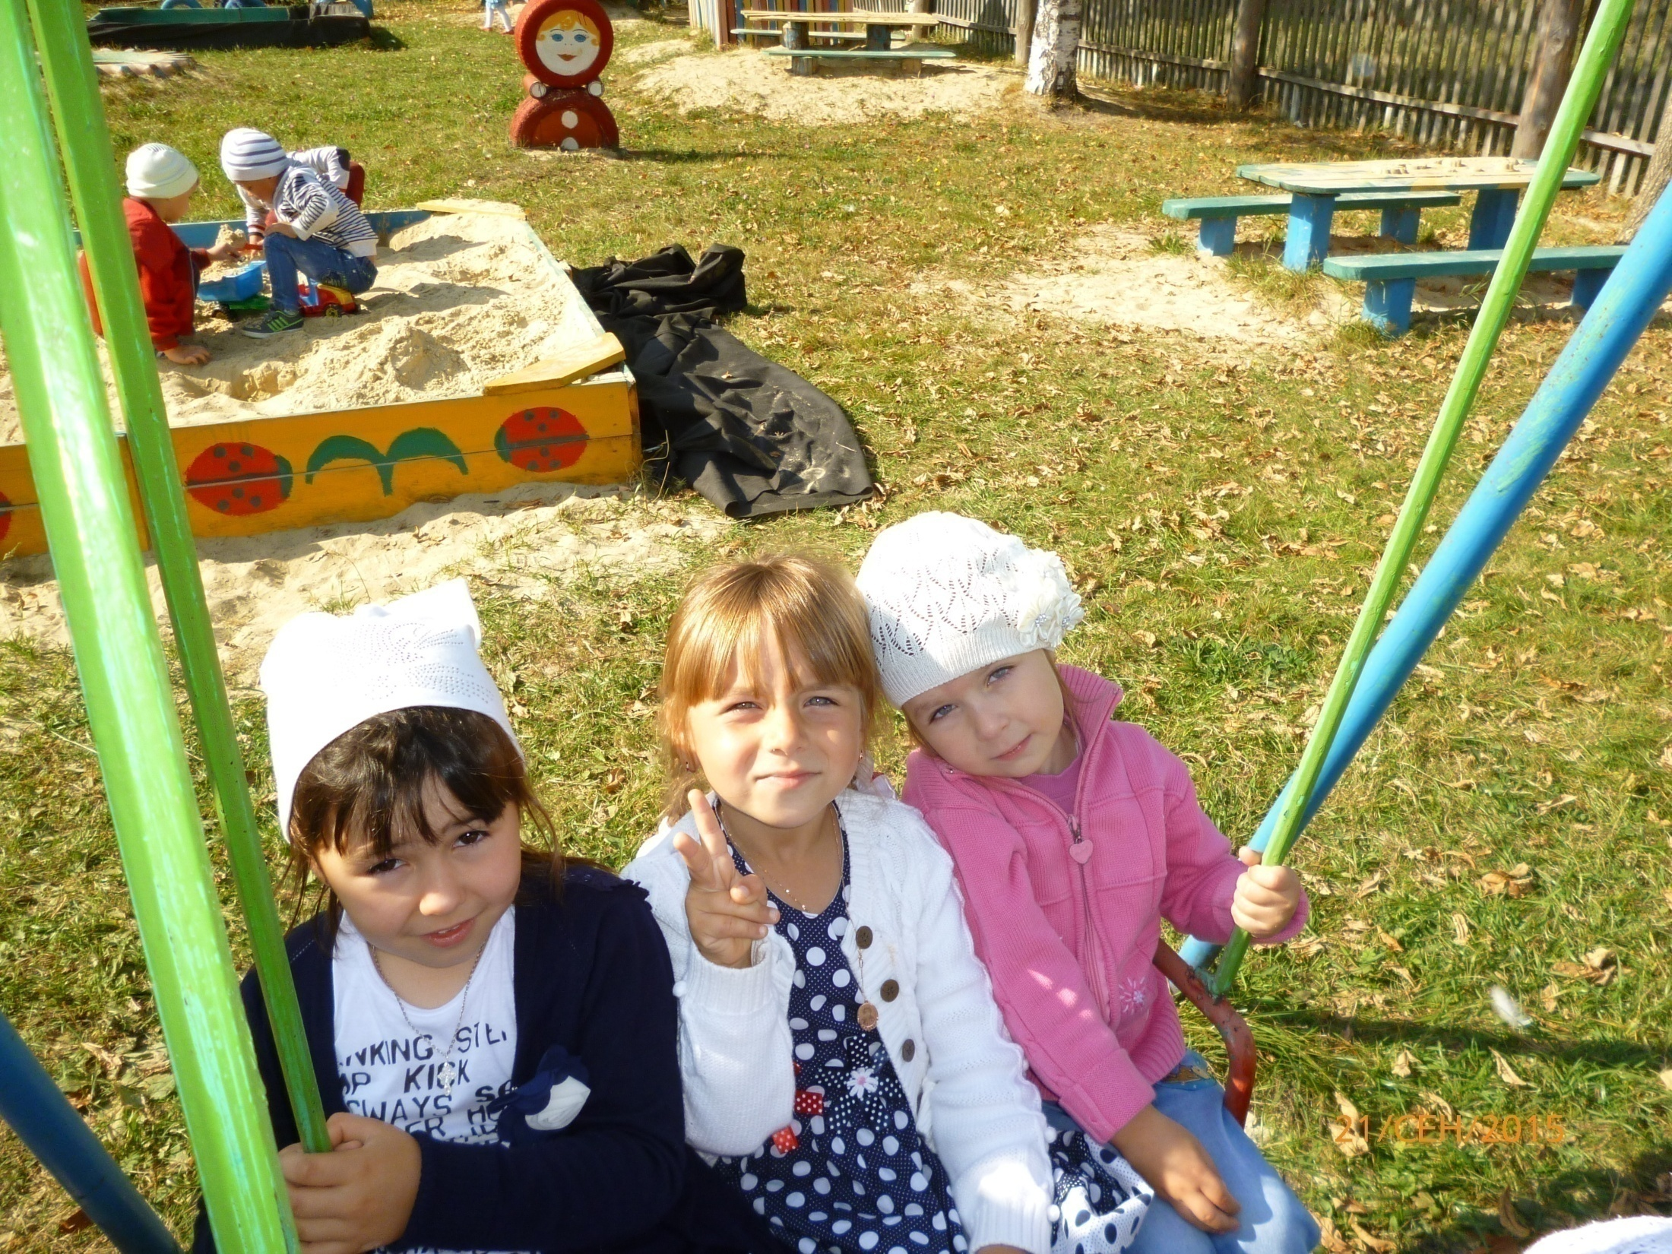

Slide 4
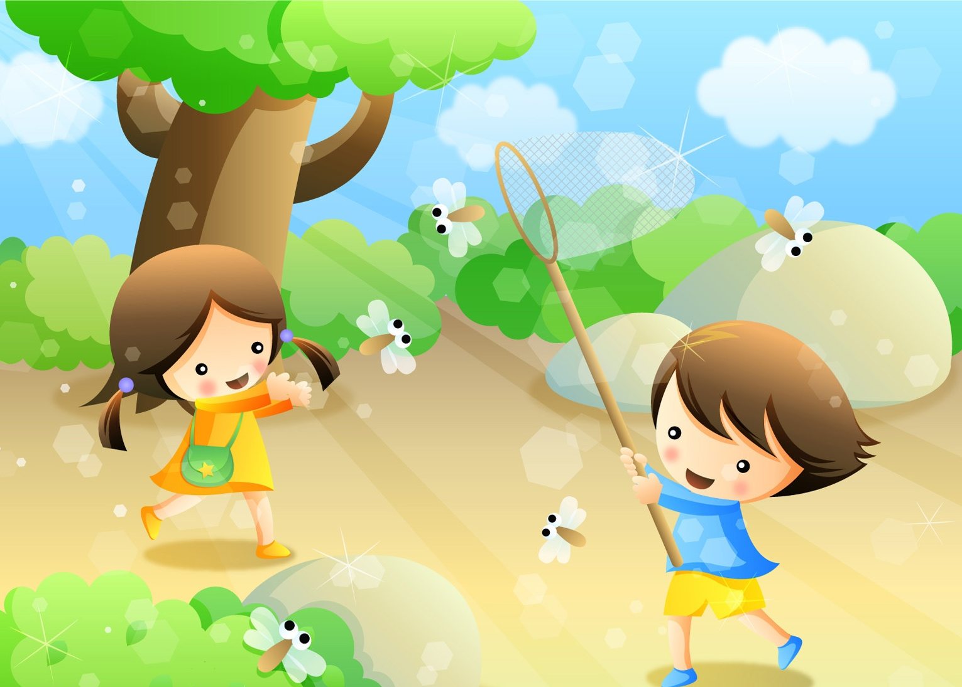
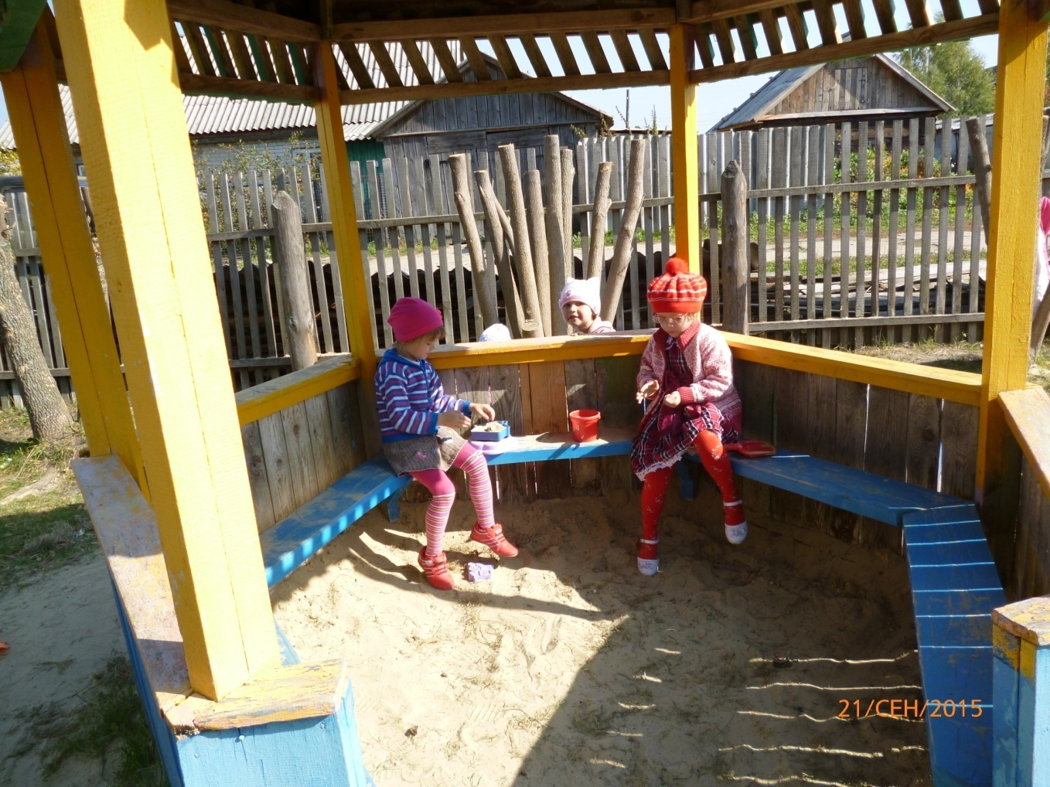

Slide 5
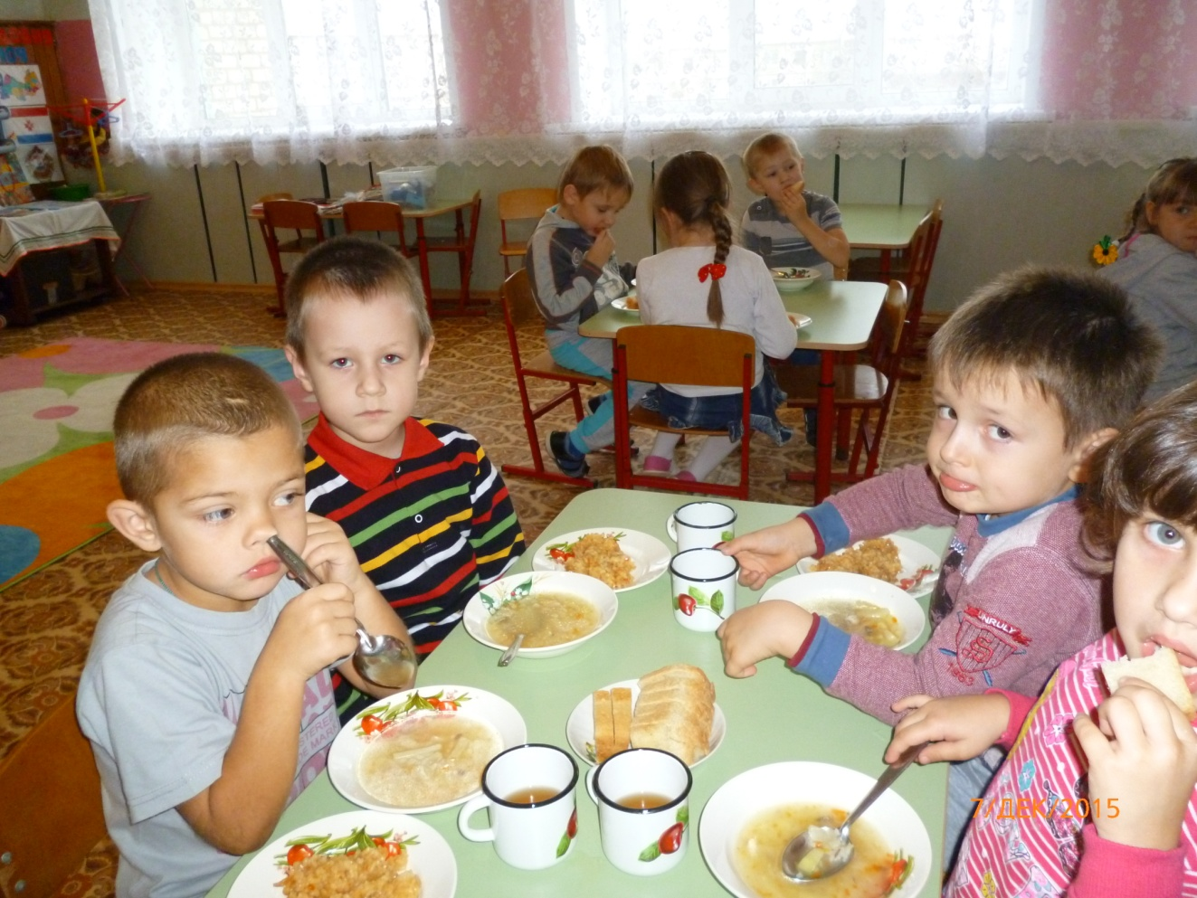
Час обеда подошел, Сели деточки за стол.

Slide 6
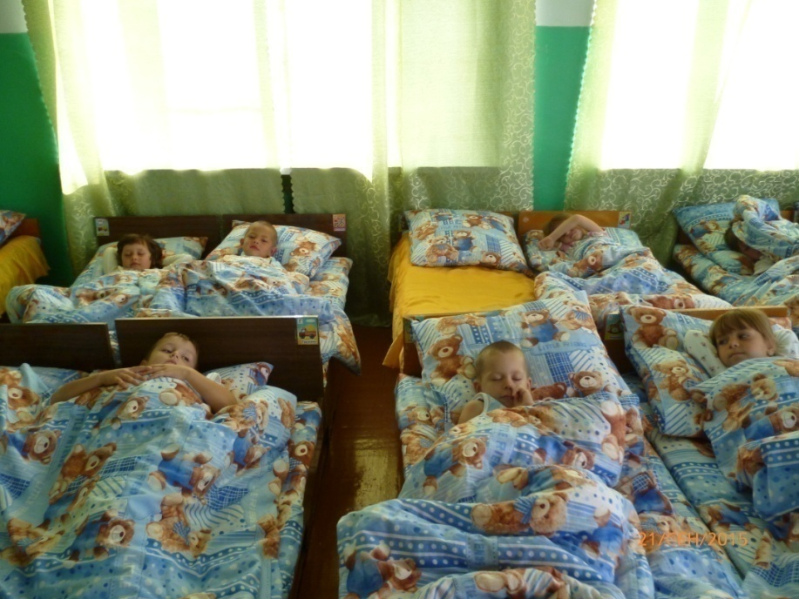

Slide 7
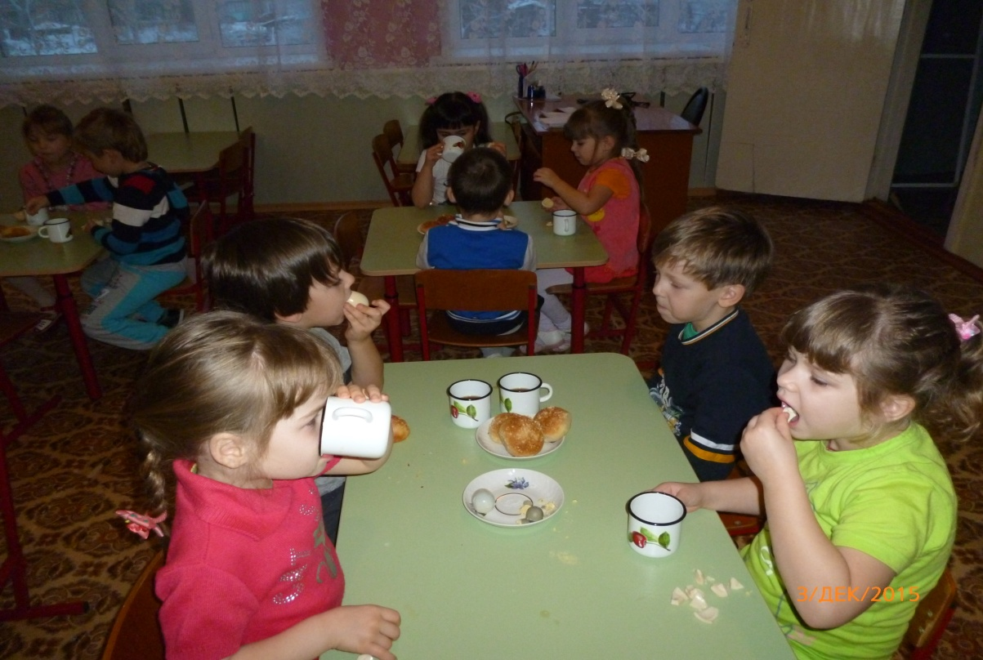
Каждый, кто в саду живет Очень любит полдник. Вот... Молоко, кисель, компот, Сок, кефир, какао. Вот...
Вкусно повар нам печет Пирожки и плюшки. Вот... Няня в группу принесет Пудинг, йогурт, фрукты. Вот...

Slide 8
